Slide 1
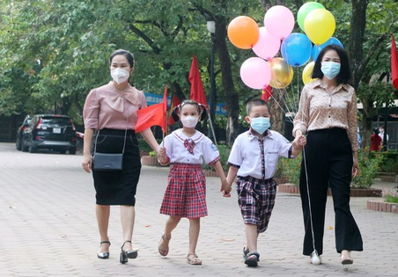
Thứ……ngày…..tháng…..năm…….
Tiếng Việt
Các bản nhỏ đi khai giảng năm học như thế nào?
Các bản nhỏ đi khai giảng năm học rất háo hức và vui mừng.

